Slide 1

Dotační program
Podpora veřejně prospěšných aktivit NNO v oblasti rovnosti žen a mužů pro rok 2020
Lucie Hradecká
Úřad vlády České republiky
Odbor rovnosti žen a mužů
Lichtenštejnský palác Úřadu vlády ČR
21. srpna 2019

Slide 2
Účel dotace
Úřad vlády České republiky
Odbor rovnosti žen a mužů
Dotace se poskytuje za účelem podpory aktivit vedoucích k rovnosti žen a mužů, a to zejména v návaznosti na cíle a opatření vytyčené Vládní strategií pro rovnost žen a mužů v České republice na léta 2014–2020 (dále jen „Strategie“).
(Případně v na ni navazujících akčních plánech a dalších souvisejících dokumentech a předpisech specifikovaných ve výzvě k podání žádosti o poskytnutí dotace na příslušný kalendářní rok.)

Slide 3
Úřad vlády České republiky
Odbor rovnosti žen a mužů
Účel dotace a věcné zaměření výzvy 2020
Z programu lze podpořit projekty směřující k řešení problémů, které Vládní strategie identifikuje v následujících oblastech:
  institucionální zabezpečení rovnosti žen a mužů;
  vyrovnané zastoupení žen a mužů v rozhodovacích pozicích;
  rovnost žen a mužů na trhu práce a v podnikání;
  slaďování pracovního, soukromého a rodinného života;
  vzdělávání, výzkum a rovnost žen a mužů ve znalostní společnosti;
  důstojnost a integrita žen a mužů;
  rovnost žen a mužů ve vnějších vztazích;
  všední život a životní styl;
  horizontální strategické priority, jakými jsou:
    genderové stereotypy a vztahy;
    legislativa v oblasti rovnosti žen a mužů;
    sběr statistických dat;
    muži a rovnost žen a mužů;
    spolupráce s partnery.

Slide 4
Úřad vlády České republiky
Odbor rovnosti žen a mužů
Účel dotace a věcné zaměření výzvy 2020
Pro rok 2020 budou v souladu se Směrnicí vedoucí ÚV ČR č. 24/2019 o poskytování neinvestičních dotací k financování programů v oblasti lidských práv a ve vazbě na aktuální společenskou potřebu upřednostněny (tzn. bodově zvýhodněny) projekty, které se zaměřují na následující oblasti:
Prevence a potírání domácího a genderově podmíněného násilí (ve vazbě na specifický cíl Strategie 6.1, 6.2 a 6.6), a to v tématech pokrytých Akčním plánem prevence domácího a genderově podmíněného násilí na léta 2019 – 2022.
Prosazování rovnosti žen a mužů ve vnějších vztazích (ve vazbě na specifický cíl Strategie č. 7.2 a 7.4), a to v tématech pokrytých Akčním plánem České republiky k implementaci rezoluce Rady bezpečnosti OSN č. 1325 (2000), o ženách, míru a bezpečnosti a souvisejících rezolucí na léta 2017 – 2020.
Podpora vyrovnaného zastoupení žen a mužů v rozhodovacích pozicích (ve vazbě na specifický cíl Strategie č. 2.1 a 2.4), a to v tématech pokrytých Akčním plánem pro vyrovnané zastoupení žen a mužů v rozhodovacích pozicích na léta 2016 – 2018.

Slide 5
Úřad vlády České republiky
Odbor rovnosti žen a mužů
Prevence a potírání domácího a genderově podmíněného násilí
Ve vazbě na specifický cíl Strategie 6.1, 6.2 a 6.6, a to v tématech pokrytých Akčním plánem prevence domácího a genderově podmíněného násilí na léta 2019 – 2021. Aktuální společenská potřebnost této oblasti je odůvodněna v kapitole č. 2 tohoto akčního plánu. Bodově zvýhodněna nebudou témata podporovaná z výzvy a malého grantového schématu v rámci programu „Lidská práva, začleňování Romů a domácí a genderově podmíněné násilí“ financovaném z Norských fondů - jedná se o tyto tematické oblasti:
  i. zřizování nových specializovaných služeb pro oběti genderově podmíněného násilí,
  ii. podpora kapacit intervenčních center,
  iii. realizace osvětových kampaní za účelem potírání genderových stereotypů, sexismu a klíčových příčin domácího a genderově podmíněného násilí, potírání nových forem genderově podmíněného násilí a motivace mužů k zapojení se do potírání těchto forem násilí a podpory rovnosti žen a mužů,
  iv. zvyšování kapacit organizací poskytujících intervence pro násilné osoby.

Slide 6
Úřad vlády České republiky
Odbor rovnosti žen a mužů
Prosazování rovnosti žen a mužů ve vnějších vztazích
Ve vazbě na specifický cíl Strategie č. 7.2 a 7.4, a to v tématech pokrytých Akčním plánem České republiky k implementaci rezoluce Rady bezpečnosti OSN č. 1325 (2000), o ženách, míru a bezpečnosti a souvisejících rezolucí na léta 2017 – 2020. Aktuální společenská potřebnost této oblasti je odůvodněna v kapitole č. II tohoto akčního plánu.

Slide 7
Úřad vlády České republiky
Odbor rovnosti žen a mužů
Podpora vyrovnaného zastoupení žen a mužů v rozhodovacích pozicích
Ve vazbě na specifický cíl Strategie č. 2.1 a 2.4, a to v tématech pokrytých Akčním plánem pro vyrovnané zastoupení žen a mužů v rozhodovacích pozicích na léta 2016 – 2018 schváleným usnesením vlády ČR ze dne 11. července 2016 č. 632. Aktuální společenská potřebnost této oblasti je odůvodněna v kapitolách č. 2-5 tohoto akčního plánu a v kapitole č. 2 Zprávy za rok 2018 o naplňování.

Slide 8
Úřad vlády České republiky
Odbor rovnosti žen a mužů
Žadatelé o dotaci
Spolek
Ústav
Účelové zařízení církve
Obecně prospěšná společnost
Nadace či nadační fond
Dotaci lze poskytnout pouze organizaci, která byla zřízena alespoň jeden rok před podáním žádosti o poskytnutí dotace a má alespoň jeden rok zkušeností se stejným nebo obdobným typem aktivit, na které žádá dotaci.
Žadatelé o poskytnutí dotace musí mít řádně splněné povinnosti stanovené zákonem č. 304/2013 Sb., o veřejných rejstřících právnických a fyzických osob a o evidenci svěřenských fondů, ve znění pozdějších předpisů.

Slide 9
Průběh dotačního řízení
Úřad vlády České republiky
Odbor rovnosti žen a mužů
Žádost o poskytnutí dotace do 20. září 2019 + krycí list do 25. září 2019
Předpokládaný harmonogram:
  Výzva k odstranění formálních nedostatků (říjen 2019)
  Jednání Komise pro hodnocení projektů (prosinec 2019)
    využívá hodnocení min. 2 hodnotitelů/hodnotitelek
    (a posouzení žádosti poskytovatelem z hlediska 3E)
  Úprava žádosti na doporučení Komise (leden 2020)
    (+ Závěrečná zpráva a vyúčtování dotace 2019)
  Posouzení upravené žádosti Komisí (únor 2020)
  Rozhodnutí o poskytnutí dotace + rozhodnutí o zamítnutí žádosti (březen 2020)
  Závěrečná zpráva a vyúčtování (únor 2021)
Notes:
Formální kontrola – KL vygenerován ve lhůtě, KL podepsán statutárním orgánem, má žadatel právní formu, která je oprávněna žádat o dotaci, je žádost řádně, úplně a správně vyplněna, je přiložena bankovní identifikace, supervizor, byl žadatel zřízen alespoň jeden rok před podáním
Pro Komisi bude nově vypracovávat krajský koordinátor pro romské záležitosti své stanovisko k žadateli a k projektu – ve kterém bude uvádět např. jestli má kraj, resp. krajský koordinátor zkušenosti s žadatelem, jestli projekt reaguje na potřeby v lokalitě atd. V rámci svého stanoviska KRKO neuděluje body, je to pouze jakýsi informativní dokument pro Komisi a pro nás dotační pracovníky.

Slide 10
Podání žádosti
Úřad vlády České republiky
Odbor rovnosti žen a mužů
žádost se podává elektronicky prostřednictvím webové aplikace www.dotace-lidskaprava.vlada.cz
1 žádost = 1 projekt, počet podaných žádostí není omezen
k žádosti je nutno přiložit:
  bankovní identifikaci účtu, na který má být případná dotace převedena (kopie smlouvy s bankou nebo potvrzení o vedení účtu žadatele), dodatek ke smlouvě není akceptován
  Čestné prohlášení žadatele o podporu v režimu de minimis
  vyplněný Přehled výstupů projektu (jasně definované kvantitativní hodnoty výstupů)
  (alternativně) originál nebo ověřenou kopii plné moci

Slide 11
Podání žádosti
Úřad vlády České republiky
Odbor rovnosti žen a mužů
elektronické odeslání žádosti nejpozději do 20. září 2019
doručení krycího listu podepsaného statutárním zástupcem na Úřad vlády nejpozději do 25. září 2019
!!včasné podání žádosti = doručení podepsaného krycího listu!!
den doručení písemnosti = dodání do datové schránky Úřadu vlády nebo datum otisku razítka podací pošty na obálce anebo datum otisku razítka podatelny Úřadu
žadatel, který vlastní datovou schránku by ji měl při komunikaci s orgány státní správy používat!

Slide 12
Podání žádosti
Úřad vlády České republiky
Odbor rovnosti žen a mužů
Krycí list zasílejte prostřednictvím:
  datové schránky, ID datové schránky: trfaa33;
  provozovatele poštovních služeb:
Úřad vlády ČR
Sekce pro lidská práva - RRP
nábř. E. Beneše 4
118 01 Praha 1 – Malá Strana
(datovou zprávu / obálku označte „ŽÁDOST - Podpora veřejně prospěšných aktivit nestátních neziskových organizací v oblasti rovnosti žen a mužů 2020“ )
Krycí list je možno také podat na podatelně Úřadu vlády.

Slide 13
Podání žádosti
Úřad vlády České republiky
Odbor rovnosti žen a mužů
Krycí list zasílejte prostřednictvím:
  datové schránky, ID datové schránky: trfaa33;
  provozovatele poštovních služeb:
Úřad vlády ČR
Sekce pro lidská práva - RRP
nábř. E. Beneše 4
118 01 Praha 1 – Malá Strana
(datovou zprávu / obálku označte „ŽÁDOST - Podpora veřejně prospěšných aktivit nestátních neziskových organizací v oblasti rovnosti žen a mužů 2020“ )
Krycí list je možno také podat na podatelně Úřadu vlády.

Slide 14
Úřad vlády České republiky
Odbor rovnosti žen a mužů
Sestavování rozpočtu dotace
lze hradit uznatelné náklady vzniklé od 1. 1. 2020 do 31. 12. 2020
náklady vztahující se POUZE k realizaci projektu a k naplnění výstupů projektu
maximálně 70 % celkových nákladů projektu
maximálně 70 % státních prostředků na celkových nákladech projektu
náklady musí splňovat principy 3E (efektivnost, účelnost, hospodárnost)
odůvodněnost jednotlivých nákladů v žádosti
specifikace jednotlivých nákladů
Notes:
Z dotace lze hradit pouze uznatelné náklady vzniklé od 1.1.2020 do 31.12.2020.
Lze hradit pouze uznatelné náklady, které se vztahují pouze k realizaci projektu a k naplnění výstupů projektu.
Poskytnutá dotace je účelovou dotací ke krytí nejvýše 70 % celkových nákladů projektu, na jehož realizaci je dotace poskytnuta. Pokud je týž projekt financován dotacemi z dalších státních zdrojů (z kapitoly dalšího ústředního či jiného orgánu státní správy nebo ze státního fondu), nesmí celková výše dotací ze státních zdrojů překročit 70 % celkových nákladů projektu.
Je nutné vynakládat poskytnuté finanční prostředky z dotace účelně, hospodárně a efektivně, přičemž:
i. účelností se rozumí použití finančních prostředků z dotace, které zajistí optimální míru dosažení účelu, pro který je projekt realizován;
ii. hospodárností se rozumí minimalizace výdajů finančních prostředků z dotace k zajištění cíle projektu při dodržení odpovídající kvality stanoveného cíle;
iii. efektivností se rozumí použití finančních prostředků z dotace, kdy je dosaženo nejlepších možných výstupů (např. rozsah, kvalita) ve srovnání s objemem prostředků na zajištění těchto výstupů;
Poslední dva body zmiňuji s velkým !!!! Odůvodňovat náklady v žádosti a uvádět specifikaci k nákladům, na které požadujete dotaci

Slide 15
Shrnutí vývoje rozpočtu
Úřad vlády České republiky
Odbor rovnosti žen a mužů
Rozpočet uvedený v žádosti o poskytnutí dotace
Návrh Komise na úpravu žádosti (včetně rozpočtu) a návrh výše poskytnuté dotace
Úprava žádosti
  úprava rozpočtu v reakci na navrženou výši dotace a hospodárnost jednotlivých nákladů (mj. v návaznosti na ceny obvyklé zařízení hrazeného z dotace – příloha č. 2 Výzvy)
  vyškrtání položek neuznatelných nákladů (specifikovaných ve Výzvě k podání žádosti)
  úprava zařazení položek do rozpočtu (blíže viz Návod k vyplnění rozpočtu – příloha č. 1 Výzvy)
Schválení úpravy žádosti Komisí
Vydání Rozhodnutí o poskytnutí dotace – konečná a závazná podoba rozpočtu

Slide 16
Neuznatelné náklady dotace
Úřad vlády České republiky
Odbor rovnosti žen a mužů
všechny neuznatelné náklady jsou uvedeny ve Výzvě k podání žádosti
nejvíce problematické:
  mzdy pracovníků a pracovnic projektu hrazených z dotace a jejich limity
  odměny DPČ/DPP hrazené z dotace a jejich limity
  zákonné odvody a další sociální náklady hrazené z dotace a jejich limity
  náklady na občerstvení u akcí předem plánovaných v projektu (odborné konference, workshopy, semináře a obdobné akce)

Slide 17
Úřad vlády České republiky
Odbor rovnosti žen a mužů
  Mzdy pracovníků a pracovnic projektu hrazené z dotace a jejich limity
na základě kvalifikačního předpokladu se určí platová třída, do které může být pracovník/ice maximálně zařazen/a.
dle stupnice platových tříd se určí maximální měsíční výše mzdy/platu.
maximální částka se vztahuje pouze k POŽADOVANÉ VÝŠI DOTACE. Celková výše mzdy/odměny pro pracovníky/ice projektu se může lišit
v závislosti na spoluúčasti.
vypočítané částky zaokrouhlujte na celé koruny DOLŮ
Tabulka č. 1
Maximální výše hrubé mzdy/platu hrazené z dotace
Kvalifikační předpoklady | Platová třída | Maximální výše měsíční mzdy/platu při úvazku 1,0 hrazená z dotace
základní vzdělání nebo základy vzdělání | 1. | 19 060 Kč
základní vzdělání nebo základy vzdělání | 2. | 20 700 Kč
střední vzdělání | 3. | 22 420 Kč
střední vzdělání s výučným listem nebo střední vzdělání | 4. | 24 300 Kč
střední vzdělání s výučným listem | 5. | 26 320 Kč
střední vzdělání s maturitní zkouškou nebo výučným listem | 6. | 28 540 Kč
střední vzdělání s maturitní zkouškou | 7. | 30 960 Kč
střední vzdělání s maturitní zkouškou | 8. | 33 600 Kč
vyšší odborné vzdělání nebo střední vzdělání s maturitní zkouškou | 9. | 36 460 Kč
vysokoškolské vzdělání – Bc. nebo vyšší odborné vzdělání | 10. | 39 520 Kč
vysokoškolské vzdělání – Mgr. nebo Bc. | 11. | 42 960 Kč
vysokoškolské vzdělání – Mgr. nebo Bc. | 12. | 46 540 Kč
vysokoškolské vzdělání – Mgr. | 13. | 50 460 Kč
Notes:
Vzhledem k tomu, že docházelo u výpočtů mezd a platů k častým chybám, pokusili jsme se to zjednodušit, tudíž nemusí tolik počítat. V minulých letech bylo nutné určit 2násobek měsíčního tarifu, uvedeného v prvním platovém stupni příslušné platové třídy v příloze č. 2 nařízení vlády č. 341/2017 Sb. o platových poměrech zaměstnanců ve veřejných službách.
Není nutné již hledat v zákoně, nyní již je výzvě přímo tato tabulka ze, které budete vycházet.
U mezd již není nutné určit dvojnásobek měsíčního tarifu, v tabulce č. 1 je již spočtený.
U odměn již není nutné počítat hodinovou odměnu pracovníka, v tabulce č. 2 je již spočítaná.

Slide 18
Úřad vlády České republiky
Odbor rovnosti žen a mužů
  Odměny DPČ/DPP hrazené z dotace a jejich limity
Tabulka č. 2
Maximální výše odměn na DPČ/DPP hrazené z dotace
Kvalifikační předpoklady | Platová třída | Maximální hodinová odměna pro pracovníka na DPČ/DPP hrazená z dotace
základní vzdělání nebo základy vzdělání | 1. | 114 Kč
základní vzdělání nebo základy vzdělání | 2. | 123 Kč
střední vzdělání | 3. | 134 Kč
střední vzdělání s výučným listem nebo střední vzdělání | 4. | 145 Kč
střední vzdělání s výučným listem | 5. | 157 Kč
střední vzdělání s maturitní zkouškou nebo výučným listem | 6. | 170 Kč
střední vzdělání s maturitní zkouškou | 7. | 185 Kč
střední vzdělání s maturitní zkouškou | 8. | 201 Kč
vyšší odborné vzdělání nebo střední vzdělání s maturitní zkouškou | 9. | 218 Kč
vysokoškolské vzdělání – Bc. nebo vyšší odborné vzdělání | 10. | 236 Kč
vysokoškolské vzdělání – Mgr. nebo Bc. | 11. | 257 Kč
vysokoškolské vzdělání – Mgr. nebo Bc. | 12. | 278 Kč
vysokoškolské vzdělání – Mgr. | 13. | 302 Kč
na základě kvalifikačních předpokladů určit maximální hodinovou odměnu pracovníka/ice hrazenou z dotace
maximální možná výše požadované dotace = plánovaný počet hodin na projektu * hodinová odměna
maximální částka se vztahuje pouze K POŽADOVANÉ VÝŠI DOTACE. Celková výše mzdy/odměny pro pracovníky/ice projektu se může lišit v závislosti na spoluúčasti.
vypočítané částky zaokrouhlujte na celé koruny DOLŮ!

Slide 19
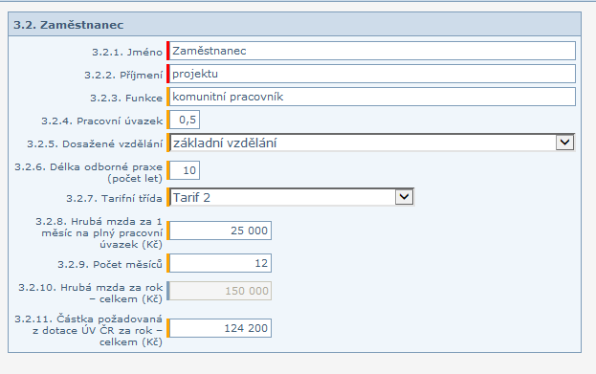
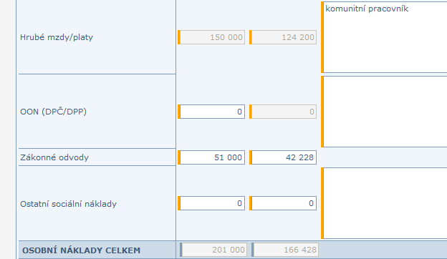
Úřad vlády České republiky
Odbor rovnosti žen a mužů
  Zákonné odvody z mezd a odměn hrazené z dotace
  a jejich limity
DPČ – sociální a zdravotní pojištění u odměny nad 2 500 Kč/měsíc
DPP – sociální a zdravotní pojištění u odměny nad 10 000 Kč/měsíc
Zákonné odvody:
hrubá mzda (odměna) x 0,34
Př. 150 000 x 0,34 = 51 000 Kč
124 200 x 0,34 = 42 228 Kč
Vypočítané částky zaokrouhlujte na celé koruny DOLŮ.

Slide 20
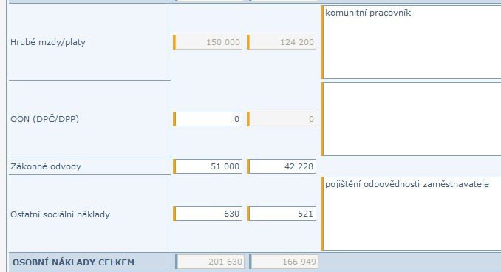
  Ostatní sociální náklady z mezd a odměn hrazené z dotace a jejich limity
Úřad vlády České republiky
Odbor rovnosti žen a mužů
Ostatní sociální náklady:
hrubá mzda x 0,0042
Př. 150 000 * 0,0042 = 630 Kč
124 200 * 0,0042 = 521 Kč
Vypočítané částky zaokrouhlujte na celé koruny DOLŮ.

Slide 21
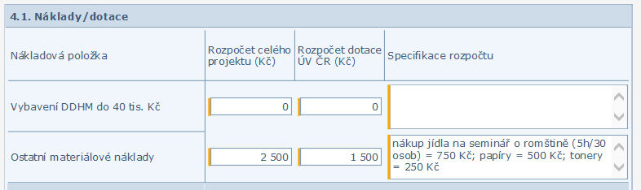
Úřad vlády České republiky
Odbor rovnosti žen a mužů
  Náklady na občerstvení u akcí předem plánovaných v projektu
  (odborné konference, workshopy, semináře a obdobné akce)
      rozepsat předpokládaný počet osob, délka trávní akce
      limit 200 Kč na den a osobu v případě celodenní tuzemské akce (dále než 8 hodin)
      u kratší akce limit 25 Kč na hodinu/osobu

Slide 22
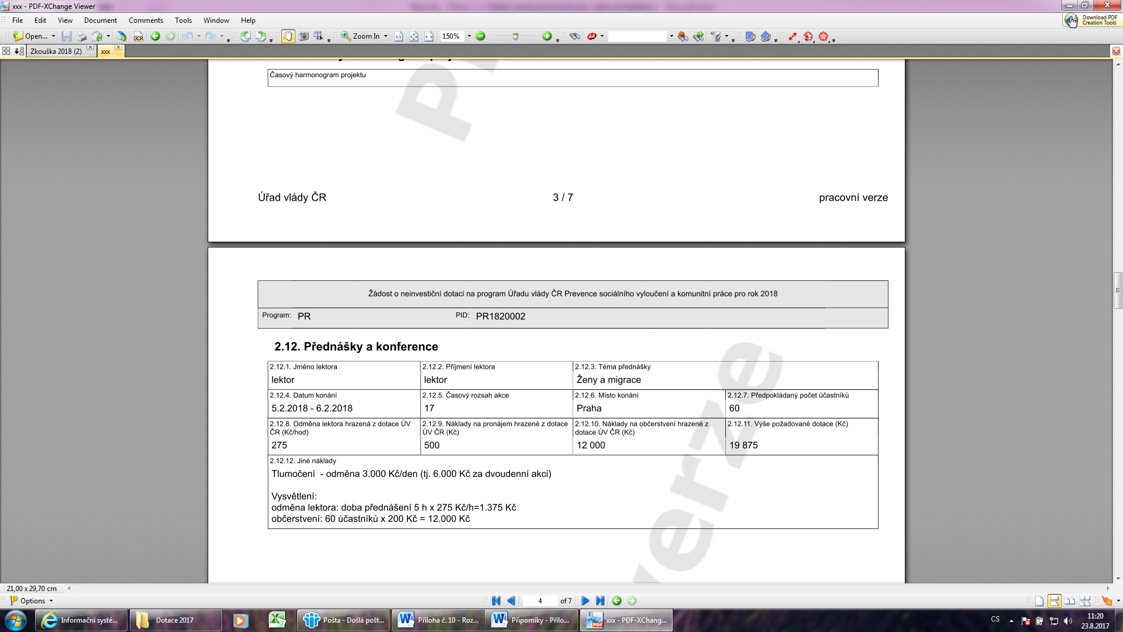
Další problematické části žádosti
Úřad vlády České republiky
Odbor rovnosti žen a mužů
Sekce 2.8. Přednášky a konference
lektorné – DPP/DPČ – limitováno tabulkou č. 2 - Maximální výše odměn DPČ/DPP hrazených z dotace – uvést v části 3. Projektový tým, pokud bude lektorné fakturováno, nutné uvést v položce Ostatní služby
náklady na pronájem prostor nebo na občerstvení se musí promítnout do tabulky 4.1. Náklady/dotace
téma přednášky by mělo být uvedeno ve výstupech projektu

Slide 23
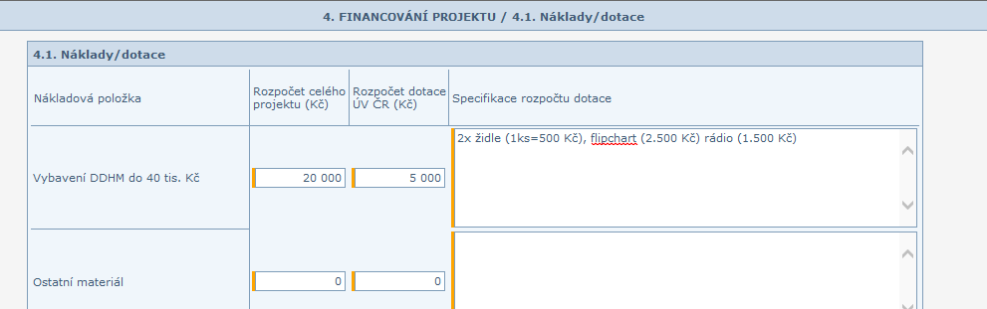
Další problematické části žádosti
Úřad vlády České republiky
Odbor rovnosti žen a mužů
Tabulka 4.1. Náklady/dotace - Specifikace rozpočtu dotace
  Specifikace se vztahuje POUZE k požadované dotaci od ÚV ČR
  specifikaci vyplnit ke každé položce rozpočtu hrazené z dotace ÚV ČR, kterou žadatel požaduje (druh nákladu – výše požadované dotace)
  vztahuje se pouze k částkám uvedeným ve sloupci „Rozpočet dotace ÚV ČR“, nikoli k částkám, které žadatel plánuje hradit z jiných zdrojů
  specifikace rozpočtu musí být věcná a výstižná (ne odkazovat na jiné části žádosti, jiné dokumenty apod.)
2 * 500 + 2500 + 1500 = 5000 Kč

Slide 24
Další problematické části žádosti
Úřad vlády České republiky
Odbor rovnosti žen a mužů
Tabulka 4.1. Náklady/dotace
  zařazení nákladů do položek rozpočtu – viz Návod k vyplnění rozpočtu
    Občerstvení na akcích – pokud formou nákupu = Ostatní materiál X pokud formou cateringu/dodavatelsky = Ostatní služby
    Účetní programy apod. – pokud nákup zcela nového software = Vybavení DDNM do 60 tis. Kč X pokud formou prodloužení licence/pronájem na dobu určitou = Ostatní služby
    Cestovné pracovníků/ic (dle zákoníku práce, včetně náhrad – jízdné, stravné, ostatní náklady + musí být sjednána možnost vyslat zaměstnance/kyně na pracovní cestu + mít účetní doklad + doklad o započetí a ukončení cesty + používání soukromého vozidla – nutnost mít kalkulaci) = Cestovné tuzemské X náklady na jízdné, občerstvení a ubytování pro cílovou skupinu = Ostatní služby
Notes:
Jádrová skupina = osoby z komunity, tzv. lídři, kteří svou autoritou ovlivňují okruh dalších lidí. Nemělo by ji tvořit více než 8 členů, a měla by být složena z lidí, kteří mají zájem o témata komunity a budou schopni spolupracovat. Mají to být lidé, kteří mají potenciál podporovat změnu v místním společenstvím a nést odpovědnost za konkrétní kroky v tomto procesu.
prodloužení licence na období 01.04.2019 – 31.03.2020– pozor na vyúčtování dotace na konci roku – lze z dotace hradit pouze 9 měsíců za rok 2019, od ledna do března 2020 je to už neuznatelný náklad

Slide 25
Další problematické části žádosti
Úřad vlády České republiky
Odbor rovnosti žen a mužů
Tabulka 4.1. Náklady/dotace
  zařazení nákladů do položek rozpočtu – viz Návod k vyplnění rozpočtu
    Občerstvení na akcích – pokud formou nákupu = Ostatní materiál X pokud formou cateringu/dodavatelsky = Ostatní služby
    Účetní programy apod. – pokud nákup zcela nového software = Vybavení DDNM do 60 tis. Kč X pokud formou prodloužení licence/pronájem na dobu určitou = Ostatní služby
    Cestovné pracovníků/ic (dle zákoníku práce, včetně náhrad – jízdné, stravné, ostatní náklady + musí být sjednána možnost vyslat zaměstnance/kyně na pracovní cestu + mít účetní doklad + doklad o započetí a ukončení cesty = Cestovné tuzemské X náklady na jízdné, občerstvení a ubytování pro cílovou skupinu = Ostatní služby
Notes:
Jádrová skupina = osoby z komunity, tzv. lídři, kteří svou autoritou ovlivňují okruh dalších lidí. Nemělo by ji tvořit více než 8 členů, a měla by být složena z lidí, kteří mají zájem o témata komunity a budou schopni spolupracovat. Mají to být lidé, kteří mají potenciál podporovat změnu v místním společenstvím a nést odpovědnost za konkrétní kroky v tomto procesu.
prodloužení licence na období 01.04.2019 – 31.03.2020– pozor na vyúčtování dotace na konci roku – lze z dotace hradit pouze 9 měsíců za rok 2019, od ledna do března 2020 je to už neuznatelný náklad

Slide 26
Úřad vlády České republiky
Odbor rovnosti žen a mužů
Přehled výstupů projektu
Název žadatele: Pomoc samoživitelkám, z.s.
Cíl projektu: | Zlepšení postavení matek – samoživitelek
Cílová skupina projektu: 50 matek – samoživitelek, 25 zaměstnavatelů
Pořadí výstupů | Výstupy projektu | Dokumentace a další relevantní zdroje pro ověření dosažení výstupů projektu (např. fotodokumentace, textové zápisy, deníky pracovníků, prezenční listiny, pozvánky, plakáty na akce apod.)
Výstup č. 1 | Vstupní analýza (120 normostran) | Vstupní analýza
Výstup č. 2 | 12 poradenských setkání s matkami – samoživitelkami na téma: Jak se dostat z dluhové pasti? | Pozvánky na poradenská setkání, záznam o provedených setkáních (program, prezentace, prezenční listiny, zápis, fotodokumentace)
Výstup č. 3 | 1x měsíčně všeobecné právní poradenství | Výstupy poskytnutého poradenství (zápisy), počet zapojených osob
Notes:
Jádrová skupina = osoby z komunity, tzv. lídři, kteří svou autoritou ovlivňují okruh dalších lidí. Nemělo by ji tvořit více než 8 členů, a měla by být složena z lidí, kteří mají zájem o témata komunity a budou schopni spolupracovat. Mají to být lidé, kteří mají potenciál podporovat změnu v místním společenstvím a nést odpovědnost za konkrétní kroky v tomto procesu.
prodloužení licence na období 01.04.2019 – 31.03.2020– pozor na vyúčtování dotace na konci roku – lze z dotace hradit pouze 9 měsíců za rok 2019, od ledna do března 2020 je to už neuznatelný náklad

Slide 27
Hodnocení žádosti
Úřad vlády České republiky
Odbor rovnosti žen a mužů
kritéria stanovená ve Výzvě k podání žádosti (viz příloha č. 5)
formální hodnocení – provádí Odbor rovnosti žen a mužů
věcné hodnocení – min. 2 hodnotitelé/ky + vyjádření poskytovatele (zejména stran uznatelnosti nákladů)
jednání Komise
  postupuje sestupně od žádosti, která obdržela nejvíce bodů
  navrhne výši dotace
  doporučí případnou úpravu žádosti
  posoudí upravenou žádost

Slide 28
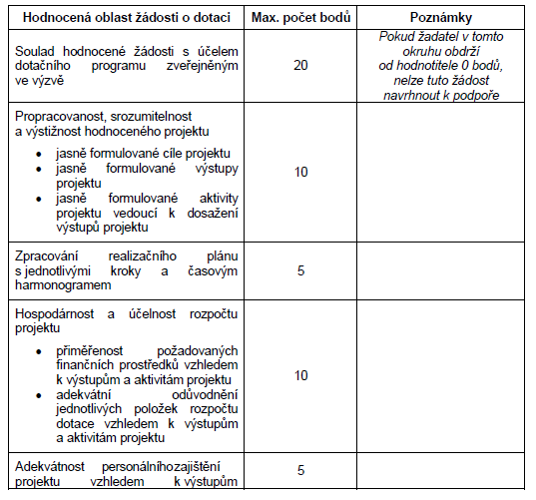
Kritéria věcného hodnocení I
Úřad vlády České republiky
Odbor rovnosti žen a mužů

Slide 29
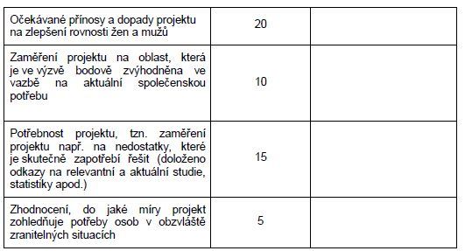
Kritéria věcného hodnocení II
Úřad vlády České republiky
Odbor rovnosti žen a mužů

Slide 30
Vydání rozhodnutí
Úřad vlády České republiky
Odbor rovnosti žen a mužů
Žádosti se zcela vyhoví a dotace se zcela poskytne, tj. bez nutnosti úpravy žádosti nebo poté, co žádost byla upravena
Žádosti se zčásti vyhoví a ve zbytku se zamítne
Žádost se zcela zamítne

Slide 31
Změna rozhodnutí
Úřad vlády České republiky
Odbor rovnosti žen a mužů
Je nutné ji provést v případě, že:
  se změní výstupy projektu – jejich počet, jejich celková hodnota, jejich téma apod.
  je nutné provést změnu v rozpočtu
Změnu rozhodnutí lze provádět i vícekrát, ale
  poskytovatel nemusí vyhovět buď z důvodu časové náročnosti administrativy při změně rozhodnutí; posoudí změnu jako neoprávněnou, neefektivní apod.
Vydání rozhodnutí o změně rozhodnutí nebo rozhodnutí
o zamítnutí žádosti

Slide 32
Závěrečné doporučení
Úřad vlády České republiky
Odbor rovnosti žen a mužů
Vypočítané částky vždy zaokrouhlit na celé koruny dolů
Všechny požadované náklady v žádosti dostatečně odůvodnit, a to i náklady na mzdy a odměny
Cíle, výstupy a aktivity (a jejich propojení) projektu jasně a srozumitelně popsat
Vést dostatečně průkaznou evidenci aktivit pro účely kontrol výstupů
Dodržovat termíny
Seznámit se důkladně se všemi dokumenty (především Výzva k podání žádosti a Rozhodnutí) + s těmito dokumenty seznámit i další osoby zapojené do administrace projektu (především účetní)
Při komunikaci s Úřadem vlády využívat především datovou schránku
Při zasílání poštou raději zasílat doporučeně pro případ ztráty dokumentu (pozor na razítko na konci otevírací doby)

Slide 33
DĚKUJI ZA POZORNOST
Kontaktní údaje: e-mail hradecka.lucie@vlada.cz, tel. +420 606 080 427
Úřad vlády České republiky
Odbor rovnosti žen a mužů

